Slide 1


Auditoria Interna
Prof. Mateus Santini, MSc.

Slide 2


Auditoria Interna – o que é?
A auditoria interna é uma das principais ferramentas para a organização, pois ela é responsável pelo controle e acompanhamento dos processos organizacionais em todos os seus aspectos, de forma que influencia nas decisões dos gestores e dos investidores

Slide 3
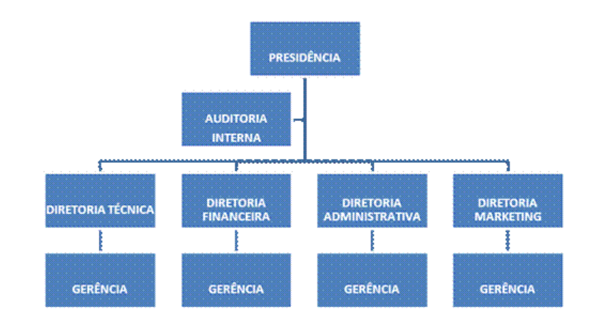
Auditoria Interna – como está organizada?
O departamento de auditoria interna é um departamento autônomo sem relações de dependência direta com os demais departamentos da organização se subordinando a presidência organizacional, expressando maior autonomia para melhor execução de seu trabalho

Slide 4
Auditoria Interna – qual o propósito?
O principal propósito da auditoria interna é fornecer um subsídio para que a administração consiga cumprir suas funções e obrigações, viabilizando a objetividade nas análises, simplificando o trabalho e otimizando as operações pertinentes ao negócio

Slide 5
Auditoria Interna – benefícios
A auditoria interna tem papel importante no processo de influenciar e persuadir a alta administração e seus membros, de forma a ajuda-los na melhoria de seus negócios, identificando pontos de problema e com sugestões de correção, para obter seu apoio que é essencial ao desenvolvimento do serviço em toda a empresa.

Slide 6
Auditoria Interna – benefícios
fomenta e leva conhecimento para a alta administração do cenário real de desempenho organizacional, seus riscos, pontos críticos, problemáticas e necessidades de mudança ou melhorias, sugerindo soluções;
expressa os desvios nos processos decisórios e no planejamento organizacional;
é mensurada pelos resultados atingidos na assessoria à alta administração e à estrutura da organização, no que tange ao seguimento das políticas traçadas, das leis que são aplicadas e dos normativos internos;
delineia sugestões para a melhoria dos processos de controle já implantados e também em estudos de viabilização;
garante que os processos de controles e rotinas tenham uma execução correta.

Slide 7
Stakeholders

Slide 8
O que é isso – stakeholders?
Os stakeholders são, todos os grupos de pessoas ou organizações que podem ter algum tipo de interesse pelas ações de uma determinada empresa.
´
QUEM AFETA;
É AFETADO; E
SE SENTE AFETADO.

Slide 9





Quem são os stakeholders?
FORNECEDORES
CLIENTES
COLABORADORES
INVESTIDORES
COMUNIDADE

Slide 10
Necessidades e expectativas dos stakeholders?
FORNECEDORES
CLIENTES
COLABORADORES
Receber em dia;
Receber da forma correta
Custo-benefício;
Qualidade no produto/serviço
Receber em dia;
Ambiente seguro de trabalho
INVESTIDORES
COMUNIDADE
Obter retornos financeiros;
Não ser envolvido em escândalos
Gerar emprego;
Não poluir a região

Slide 11
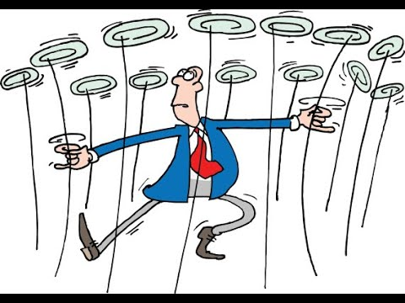
Necessidades e expectativas dos stakeholders?

Slide 12
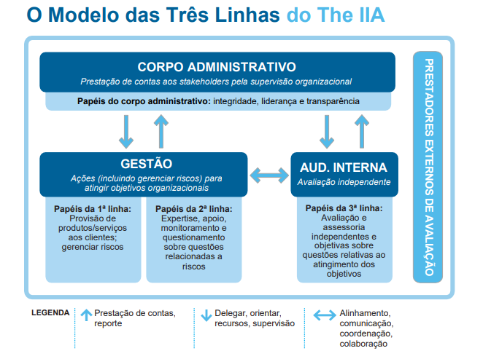
Atuação da Auditoria Interna
1º Linha de Defesa: Gestão como executores do processo de gerenciamento de riscos e dos sistemas de controles internos da organização.
2º Linha de Defesa: Áreas de apoio à gestão. Ex: especialistas em controles internos, gestão de riscos, processos, compliance, etc.
3º Linha de Defesa: Auditoria Interna a qual tem como objetivo uma avaliação objetiva e independente da gestão dos riscos, controles e governança da organização.

Slide 13
Gestão por Processos

Slide 14
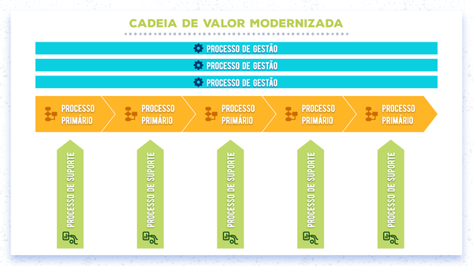

Slide 15
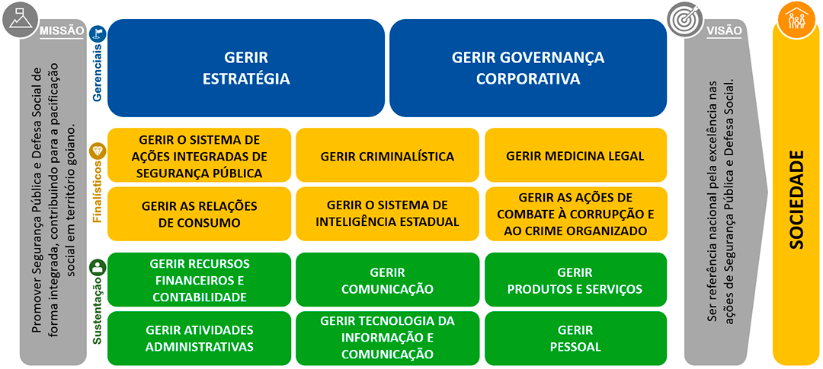

Slide 16
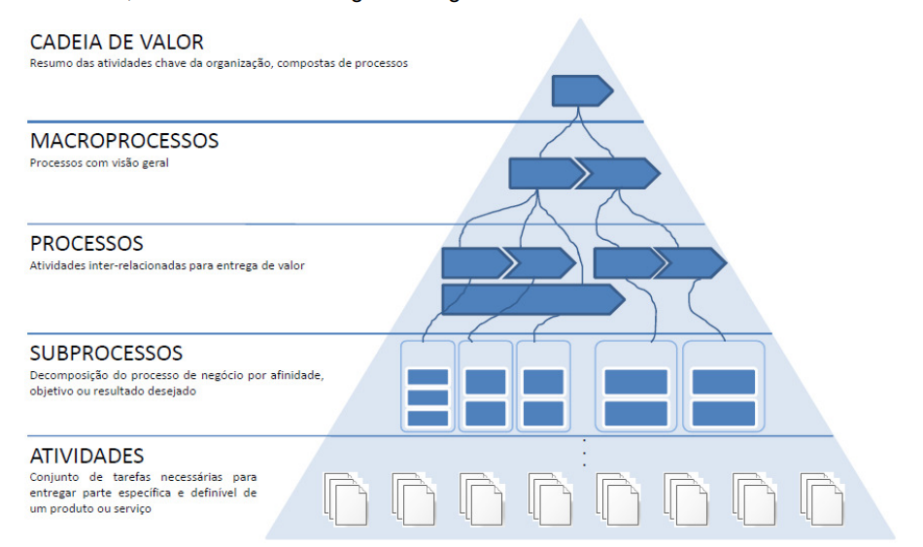

Slide 17
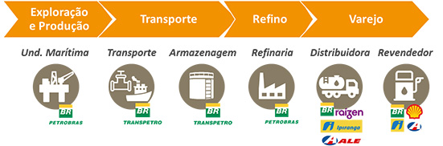

Slide 18
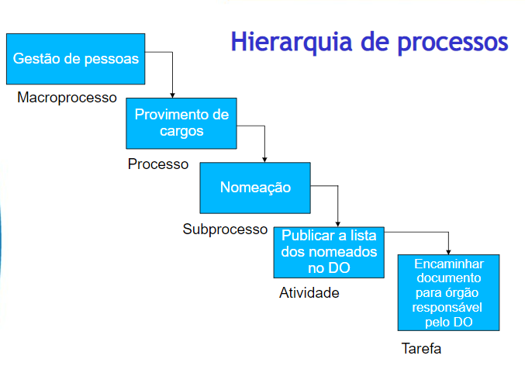

Slide 19
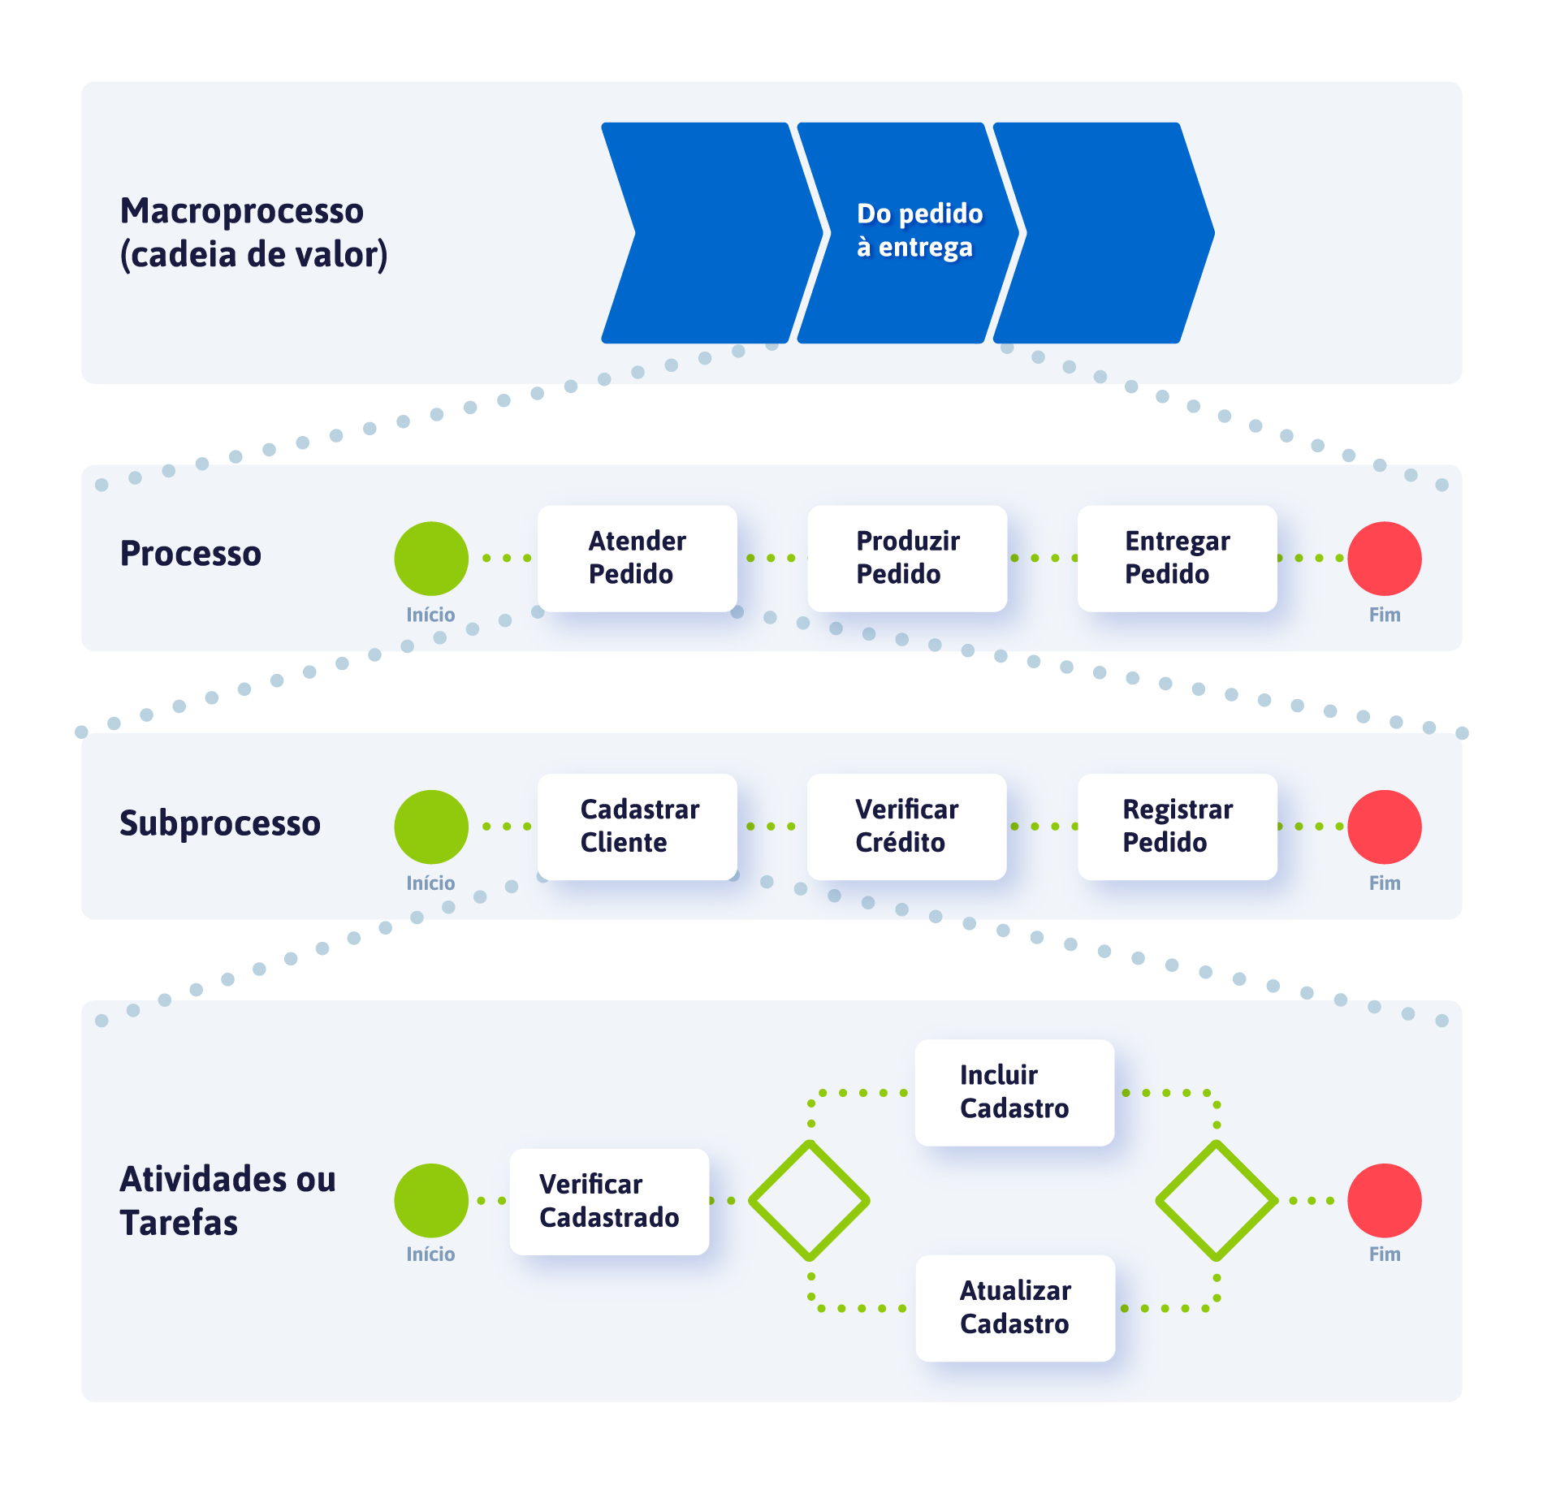

Slide 20
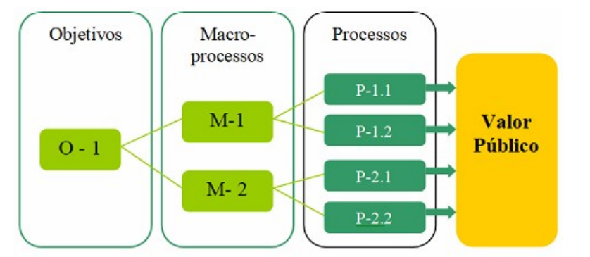

Slide 21
Dinâmica

Slide 22
Fazer a leitura do material: Os 8 atributos – Excelência em Auditoria
Montar um mapa mental com os 8 atributos, inserindo a tua opinião sobre cada um.
Como sugestão, utilizar o mindmeister, miro ou goconqr e postar o arquivo no Moodle.
Qualquer forma de mapa mental é válida, até em PPT. O importante é fazer!

